Slide 1

Организация ДОРЗ и ДОГВН в смотровом кабинете
Акушерка смотрового кабинета «ГБУЗ Городская больница №4» Цындескина Марина Алексеевна

Slide 2


Slide 3


Суть работы отделения медицинской профилактики
Осуществление профилактики неинфекционных
заболеваний путем предупреждения их возникновения
и распространения, раннего выявление, снижения
риска их развития, формирования здорового образа жизни

Slide 4

В 2026 году диспансеризация взрослого населения (ДОГВН) проводится на основании базового Приказа Минздрава России от 27.04.2021 № 404н (с учетом изменений на 2024–2026 гг.).
Основные фокусы — раннее выявление инфекционных (гепатит С) и репродуктивных патологий, а также улучшение обследования маломобильных граждан.
С 10 января 2026 года также вступил в силу приказ № 747н по акушерству и гинекологии.
Ключевые изменения и правила на 2026 год:
Охват: Диспансеризации подлежат граждане, родившиеся в 2007, 2004, 2001, 1998, 1995, 1992, 1989, 1986, 1983 годах (и старше 40 лет ежегодно).
Возраст: Профмедосмотры проходят в 2026 году граждане, родившиеся в 2006, 2004, 2001, 2000, 1998, 1997, 1995, 1994, 1992, 1991, 1989, 1988, 1987 (и старше) годах.
Гепатит С: Внедрено систематическое обследование на вирусные гепатиты для определенных возрастных категорий.
Репродуктивное здоровье: Особое внимание уделено обследованиям репродуктивной системы.
Возраст: С 39 лет диспансеризация проводится ежегодно.
Освобождение от работы: Работодатели обязаны предоставлять оплачиваемый выходной: 1 день раз в 3 года (для 18-39 лет) или 1 день ежегодно (для 40+), а предпенсионерам и пенсионерам — 2 дня.

Slide 5
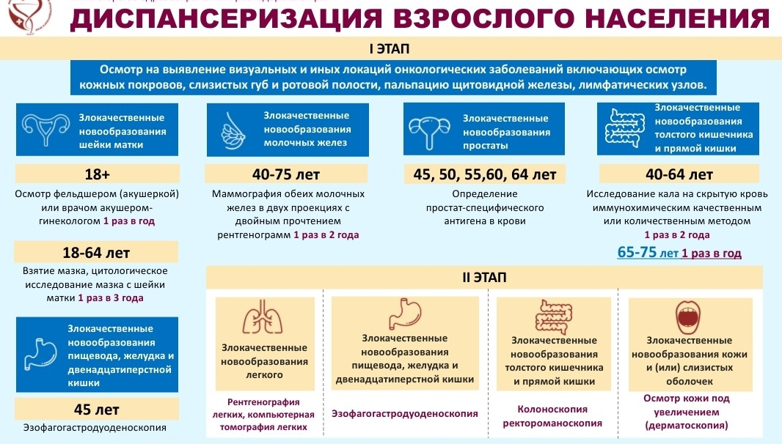

Slide 6



Slide 7


Slide 8

Смотровой кабинет
.
создается в амбулаторно-поликлиническом учреждении
для проведения профилактического осмотра
граждан, первичного разделения граждан на
здоровых и требующих обследования по подозрению на предопухолевое заболевание или злокачественную
опухоль наружной локализации и их направления с выявленными заболеваниями для дообследования
и санации к врачам соответствующих специальностей

Slide 9

Должностные обязанности
В составе отделения принимает участие в организации и проведении диспансеризации определенных групп взрослого населения, в т.ч. профилактических медицинских осмотров
В соответствии с основной задачей акушерка осуществляет:
- осмотр всех женщин с 18 лет, обратившихся для прохождения диспансеризации определенных групп взрослого населения;
-осмотр женщин на визуальные формы рака
- осмотр шейки матки в зеркалах;
- взятие мазков на цитологическое исследование;
- направление женщин с подозрением или выявленным заболеванием к врачу специалисту по профилю
- проведение санитарно-просветительной работы.

Slide 10


Анкетирование пациентки
Сбор анамнеза
Осмотр пациентки
Выдача рекомендаций

Slide 11
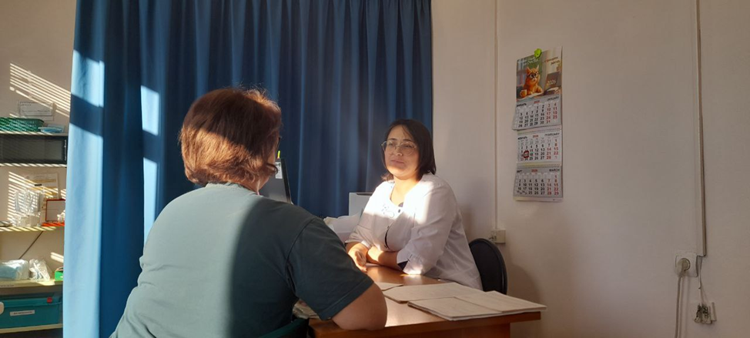
Прежде чем начать осмотр пациента, медицинский работник проводит
краткий опрос, обращая внимание на появление слабости, утомляемости,
снижение аппетита, наличие болевых ощущений в животе или поясничной
области, в молочной железе. Появление этих признаков может указывать
на заболевание раком желудка, яичников и молочной железы у женщины
и др.
При жалобах на осиплость голоса и кашель, которые не очень беспокоят пациента, можно заподозрить рак гортани или легких, а при малейших затруднениях проглатывания твердой пищи - рак пищевода или кардиального отдела желудка.
Медицинский работник выясняет, нет ли у пациента "ранок" во рту, острых краев обломанных зубов, травмирующих язык и слизистую оболочку полости рта; нет ли увеличивающихся родимых пятен или родинок, изъязвлений кожи; нет ли выделений из сосков. При опросе следует обращать внимание на нарушение у женщин менструального цикла, наличие и появление болей и атипичных кровяных выделений межменструальном периоде и в менопаузе. Отмечается также наличие запоров чередование запоров с поносами, слизи и кровяных выделений из прямой кишки увеличение живота, уменьшение количества мочи.

Slide 12
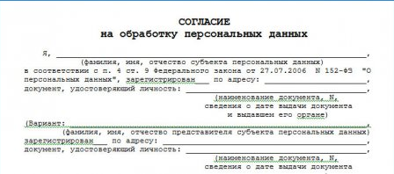
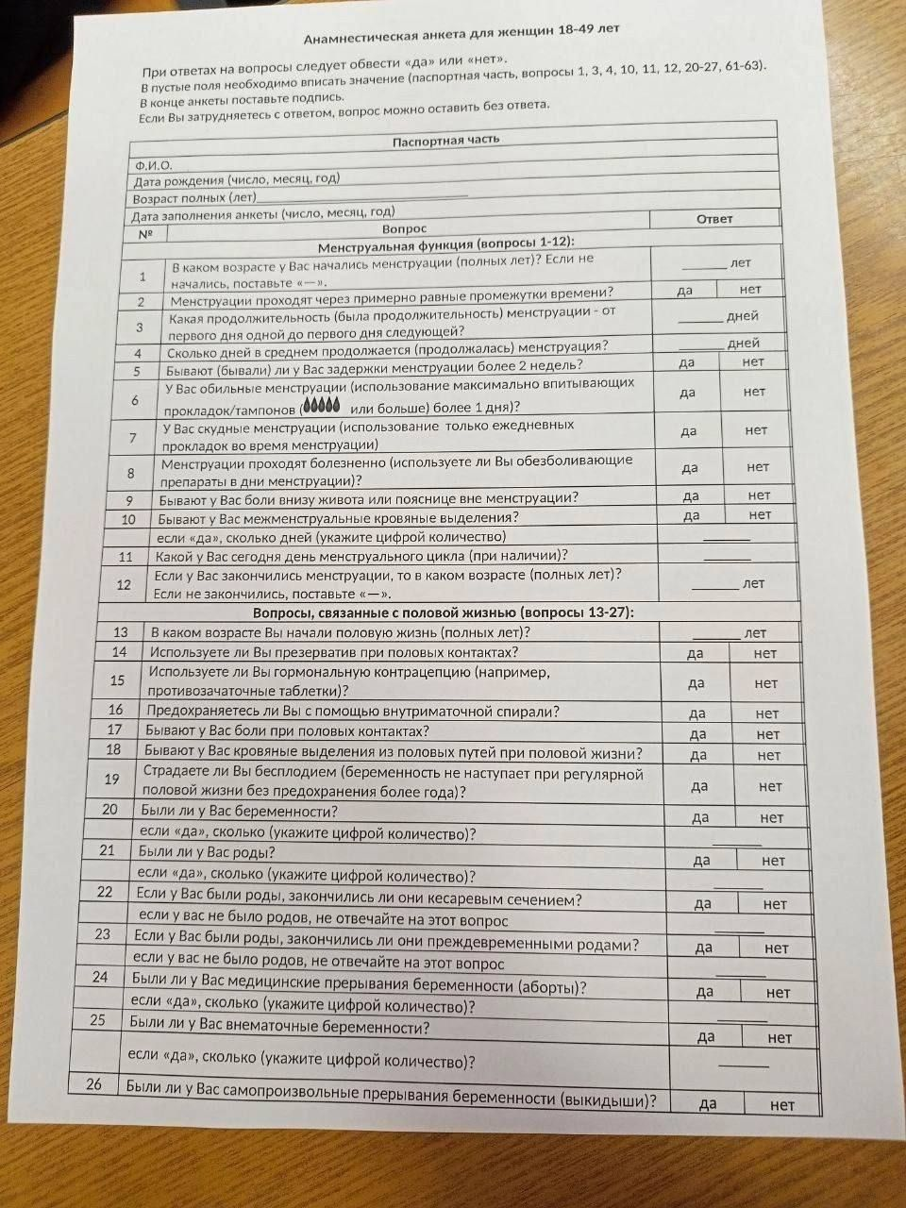
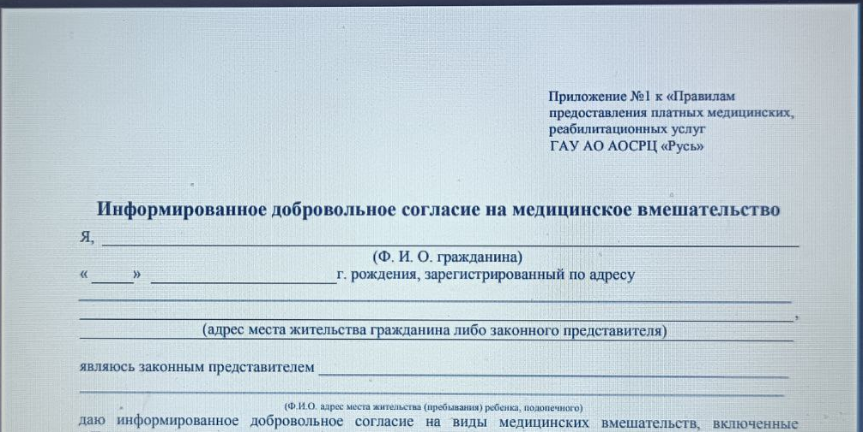
Обязательно заполни!

Slide 13
Патология выявлена!(направление к специалисту по профилю)

Slide 14
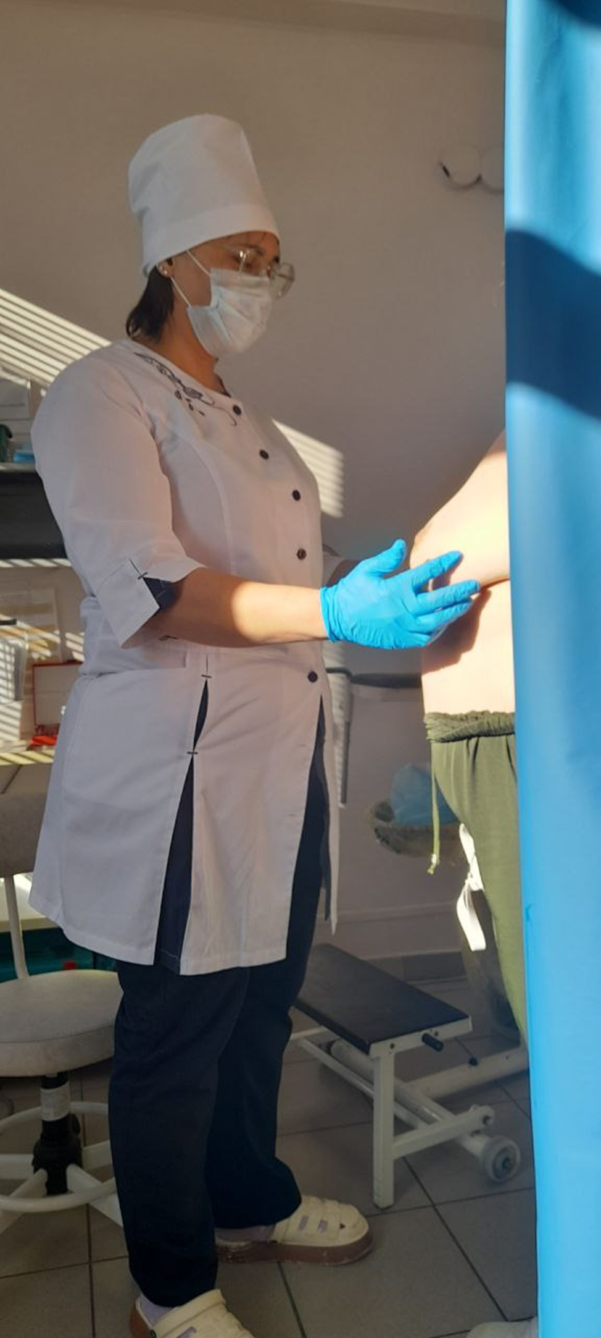


Slide 15


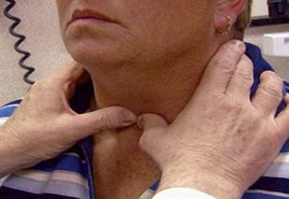
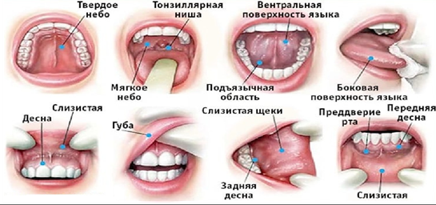
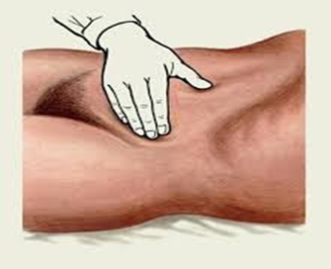
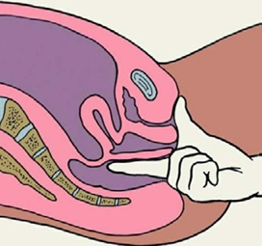
СОПы
Осмотр кожных покровов
Пальпация периферических лимфатических узлов
Осмотр полости рта
Осмотр и пальпация живота
Обследование половых органов у женщины
Осмотр и пальпация молочных желез
Осмотр полости рта
Пальцевое исследование прямой кишки
Обследование щитовидной железы

Slide 16
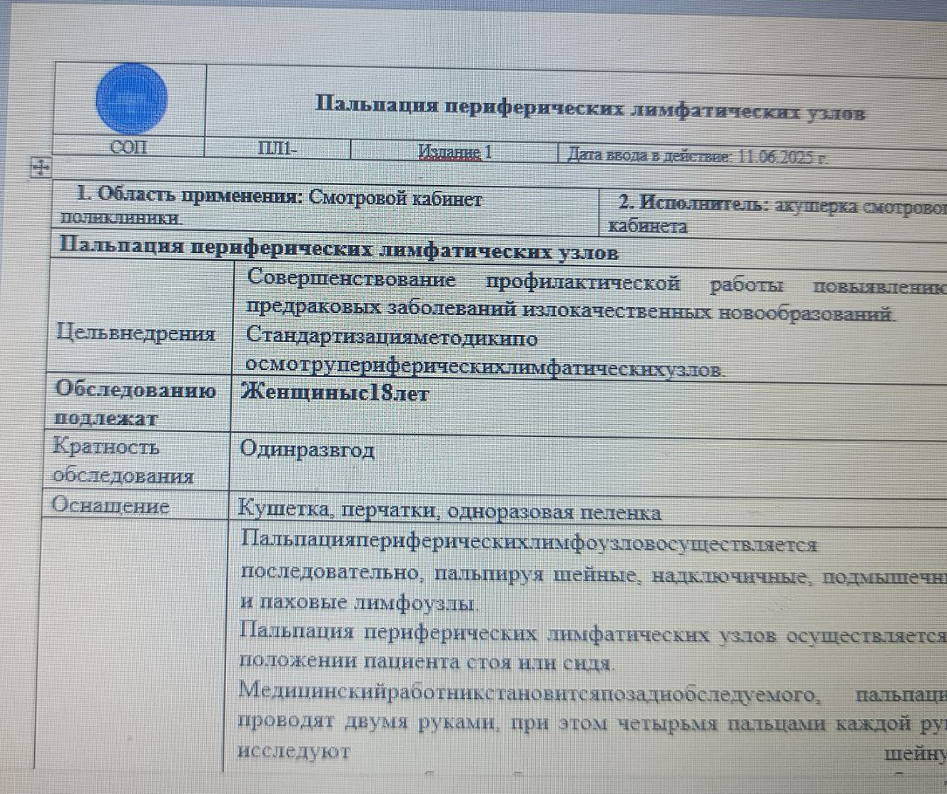
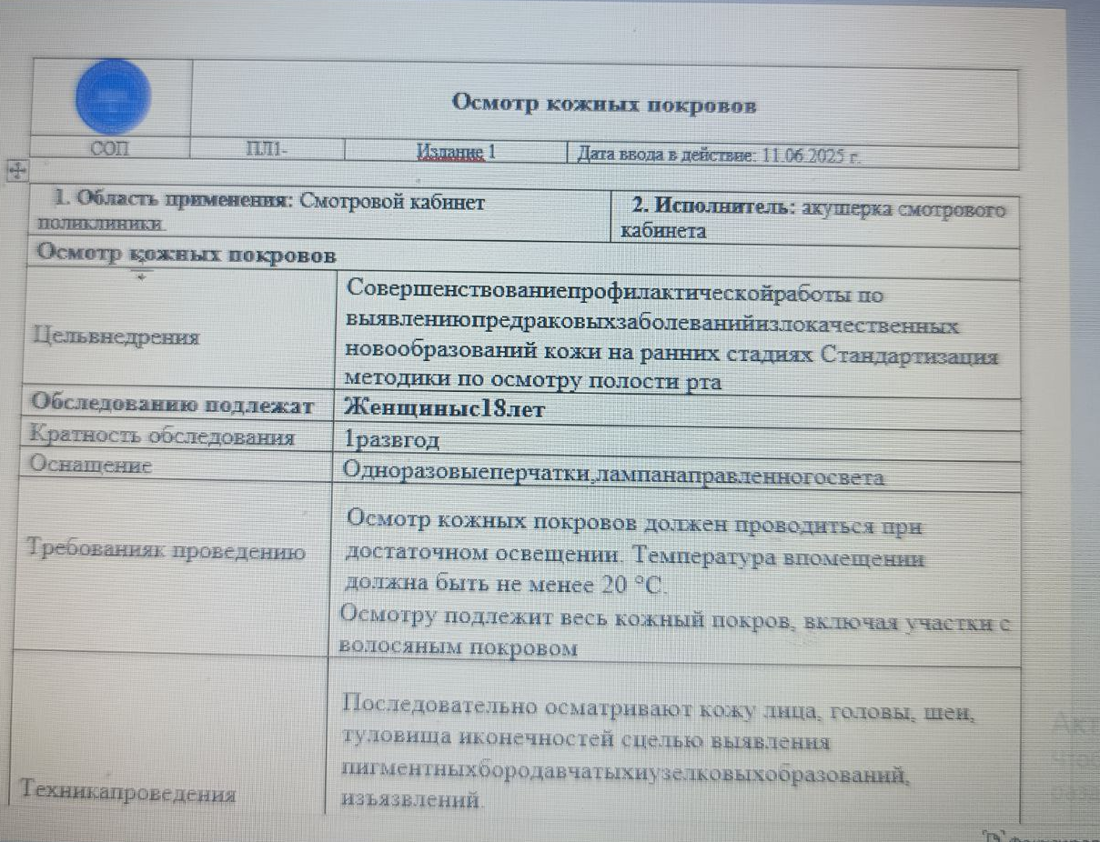
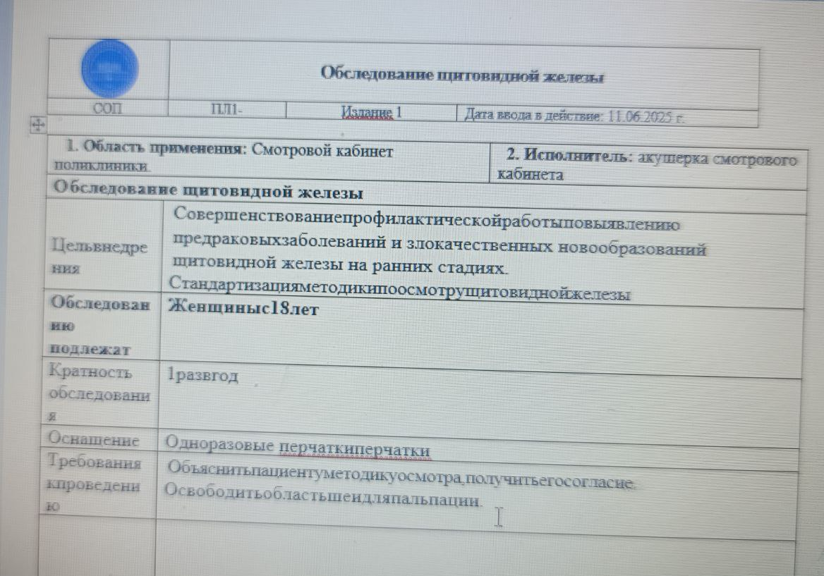

Slide 17
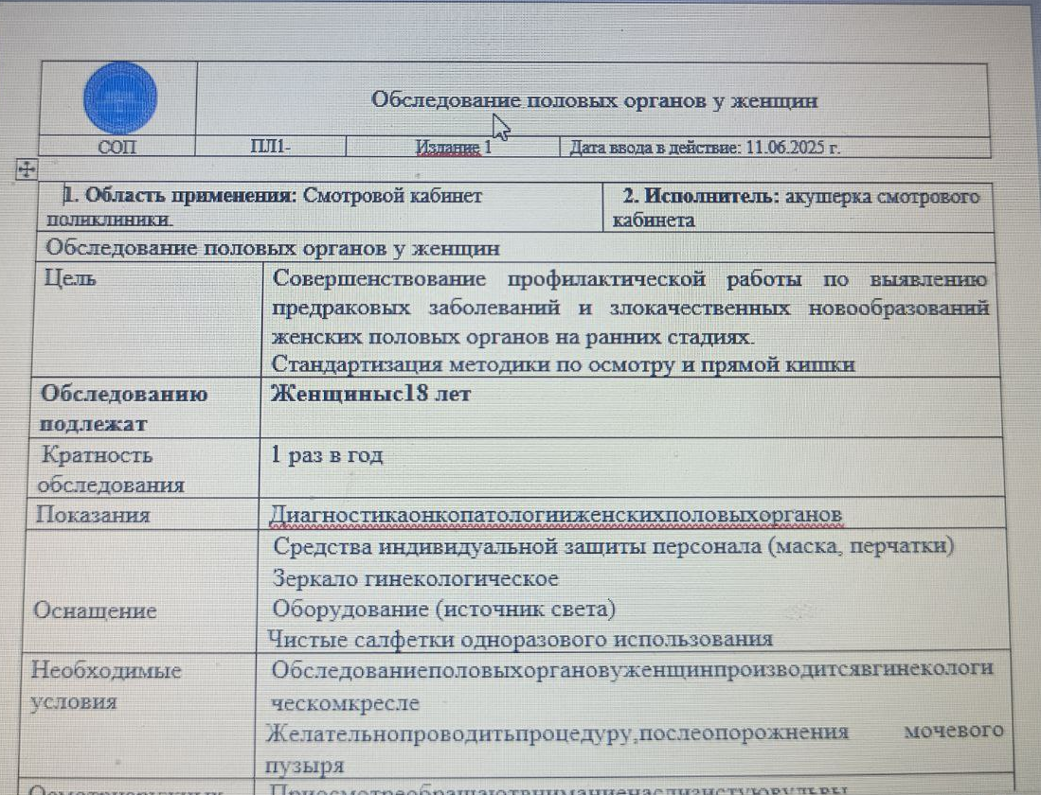
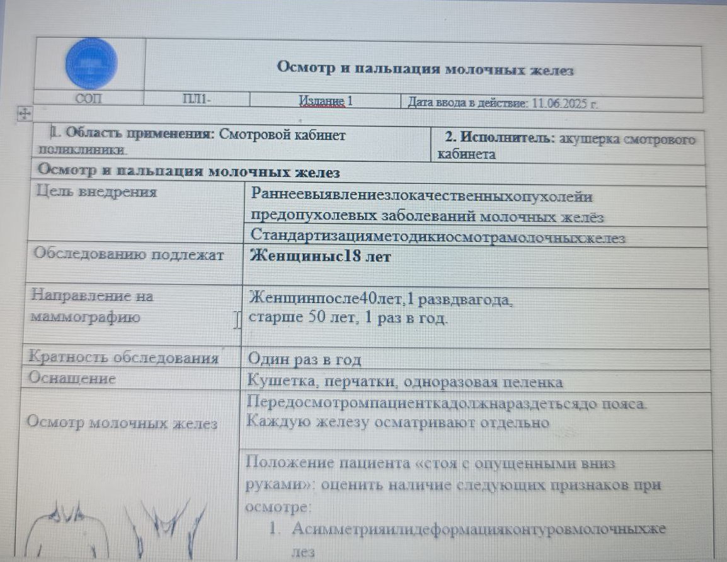
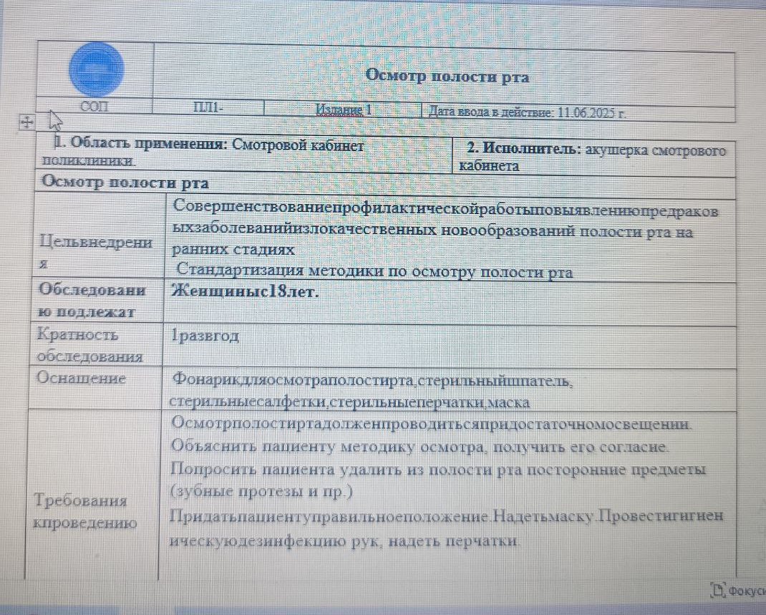

Slide 18
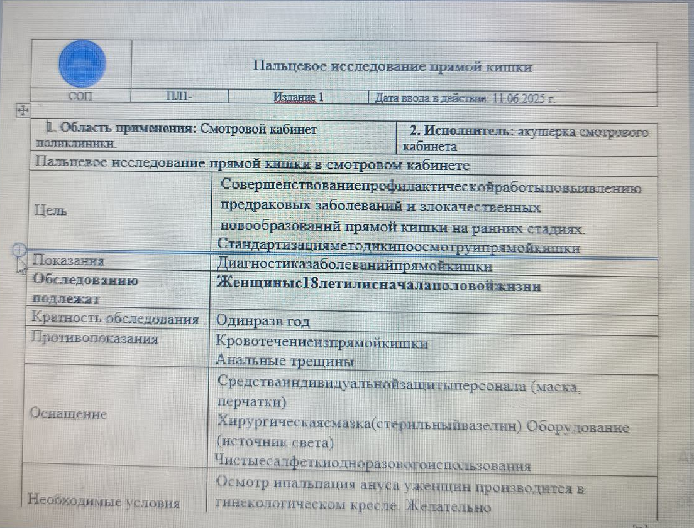
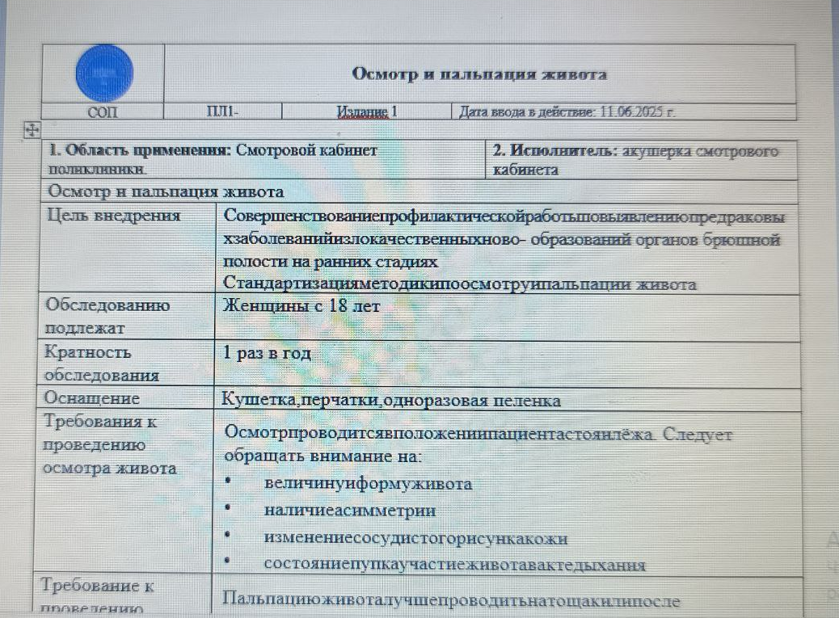

Slide 19
Правила индивидуального консультирования по вопросам репродуктивного здоровья, репродуктивных установок и мотивации на рождение детей
Женщинам группы I, у которых не установлены хронические гинекологические заболевания, отсутствуют факторы риска их развития, должны быть даны рекомендации по ведению здорового образа жизни и планированию семьи. Необходимо информировать женщин, что оптимальное время для беременности и рождения ребенка - возраст женщины от 18 до 35 лет, а также дать следующие рекомендации:
1. Необходимо правильно и регулярно питаться. Ежедневный рацион должен быть сбалансированным и содержать достаточное количество белков, витаминов и микроэлементов. Наиболее важные микронутриенты для женщин - фолиевая кислота, железо, йод, магний, витамин В6, В12, D3, Е, особенно в период планирования и подготовки к беременности.
2. Важно вести активный образ жизни, соблюдать правильный режим сна и бодрствования. Умеренная физическая активность очень полезна для организма, малоподвижный образ жизни оказывает негативное влияние на работу эндокринной системы, приводит к застою крови в органах малого таза.
3. В период планирования и подготовки к беременности противопоказано использование любых психоактивных веществ, к которым относится курение, включая пассивное курение, потребление алкоголя, наркомания, поскольку они оказывают токсическое действие на организм, увеличивают риск различных заболеваний, заболеваний репродуктивной системы, включая бесплодие. Курение увеличивает риск бесплодия в 1,6 раз. Потребление алкоголя более 20 г этанола в день увеличивает риск бесплодия на 60 %. Высокий уровень потребления кофеина (500 мг или более 5 чашек в день) снижает шансы наступления беременности в 1,45 раз.
4. Очень важно регулярно и своевременно проходить профилактические осмотры и диспансеризацию. У женщин осмотры врача-акушера-гинеколога крайне важны для профилактики гинекологических заболеваний, включая бесплодие и онкологические заболевания.

Slide 20
Женщинам группы II, у которых не установлены гинекологические заболевания, но имеются факторы риска их развития помимо общих рекомендаций по здоровому образу жизни должны быть даны рекомендации по устранению выявленных факторов риска, в том числе в рамках прегравидарной подготовки:
1. Важно нормализовать массу тела. Время до зачатия увеличивается в 2 раза при ИМТ>35 кг/(м)2 и в 4 раза - при ИМТ<18 кг/(м)2.
2. Необходимо своевременно выявлять и лечить заболевания, передающиеся половым путем (ЗППП). ЗППП серьезнейшим образом сказываются на здоровье и жизни людей. При выявлении данных заболеваний рекомендована консультация врача-дерматовенеролога.
3. Необходимо своевременно проводить лечение выявленных соматических заболеваний, которые могут быть причиной нарушения репродуктивной функции, таких как различные эндокринные заболевания, сердечно-сосудистые заболевания, хронические воспалительные и аллергические заболевания. При выявлении соматических заболеваний рекомендована консультация врача-специалиста по профилю заболевания.
При ожирении, гирсутизме и других признаках гиперандрогении, подозрении на наличие эндокринных заболеваний необходимо направить пациентку на консультацию врача-эндокринолога.
При недостаточной или избыточной массе тела, при выявлении вредных привычек, хронических соматических заболеваний по данным анкетирования (факторов риска нарушения репродуктивной функции) необходимо направить пациентку на консультацию врача-терапевта.
При наличии акне и алопеции необходимо направить пациентку на консультацию врача-дерматовенеролога.

Slide 21
Женщинам группы III, у которых выявлены гинекологические заболевания, доброкачественные заболевания молочных желез, бесплодие, невынашивание беременности или риск их развития, должны быть даны общие рекомендации по здоровому образу жизни и устранению выявленных факторов риска.
Необходимо направить женщину на консультацию врача-акушера-гинеколога, который определяет группу диспансерного наблюдения, проводит лечение выявленных заболеваний и диспансерное наблюдение.
Пациенткам с бесплодием должно быть проведено своевременное обследование на выявление причины бесплодия, терапия выявленных заболеваний, а при ее неэффективности рекомендованы методы вспомогательных репродуктивных технологий для преодоления бесплодия.
При выявлении узловых образований молочных желез, BI-RADS 0, 3-6 по данным маммографии, рака шейки матки по данным цитологического исследования мазков с экзо- и эндоцервикса необходимо направить пациентку на консультацию врача-онколога.

Slide 22
Отчетные данные по смотровому кабинету
ГБУЗ «Городская больница №4»
Мероприятие | 2022 | 6 мес 2023 | 2025
Хронический цервицит | 17 | 12 | 10
Атрофический кольпит | 25 | 15 | 25
Опущение стенок влагалища | 18 | 5 | 8
Миома матки | 2 | 2 | 3
Полип шейки матки | 8 |  | 7
Образование кожи |  |  | 5
Крауроз вульвы | 2 | 1 | 2
Образование молочной железы доброкачественная | 2 | 2 | 2
Киста влагалища, киста НПО | 4 | 2 | 3
Полип влагалища | 7 | 1 | 5
Киста яичника |  |  | 0
Полип влагалища |  |  | 5
HSIL | 8 | 3 | 8
HSIL с переходом в CIS |  |  | 1
LSIL | 6 | 3 | 3
Susр плоскоклеточный рак | 1 | 2 | 4
ASC-US | 6 | 4 | 3
AGC | 3 |  | 1

Slide 23


